Slide 2
Assurer l’accompagnement thérapeutique, solutions innovantes :
PRESENTIEL
Sarah LAROCHE, Infirmière en Pratique Avancée
Cardiologie Médicale - CHU de Clermont-Ferrand
Mercredi 11 juin 2025

Slide 3
Pour vous qu’est ce que l’accompagnement thérapeutique en PRESENTIEL ?
Code d'événement
PQHDLJ

Slide 4
Evolution de la prise en soin des patients
PATERNALISME
EMPOWERMENT
Objectif :
Aider le patient à devenir autonome dans sa prise en charge

Slide 5
Sur quoi s’appuyer ?
Les sciences infirmières

Slide 7
Mon suivi d’IPA avec les patients insuffisants cardiaque
Cs IPA d’inclusion
Organisation du suivi des différents RDV
1 ère rencontre
avec le patient
N° tel/mail IPA
Hospitalisation
initiale
Réadaptation cardiaque
Cs IPA de suivi
HDJ
Cs de suivi
Retour à domicile
Télésurveillance CardiAuvergne

Slide 8
Notions fondamentales
ECOUTER, EXPLIQUER, ACCOMPAGNER
Relation de confiance
Empathie / sympathie
Gérer ses émotions, soutenir émotionnellement

Slide 9
Toujours comprendre que les objectifs
patients ≠ soignants
Utiliser :
la communication positive
l’écoute active
La cohérence cardiaque
Gérer son planning
Prendre en compte l’aidant ou son entourage

Slide 10
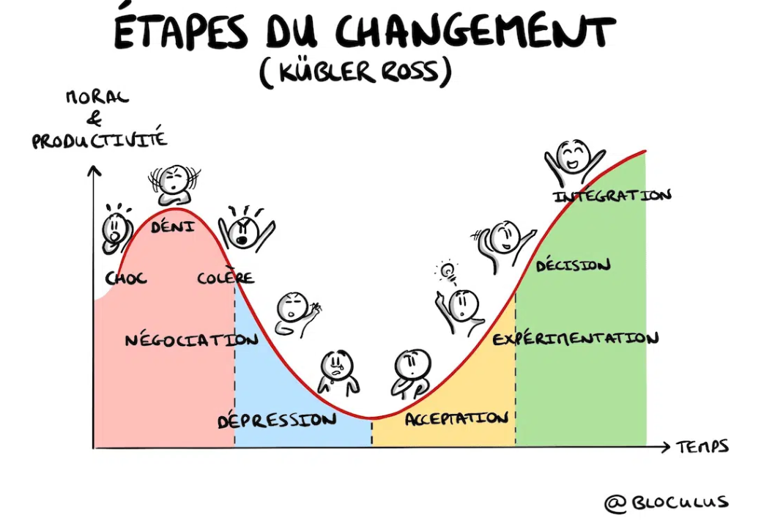
https://bloculus.com/le-changement-c-est-lentement/
Accompagnement

Slide 11
TAKE HOME MESSAGES
Pas une prise en charge théorique idéale
Mais une prise en soin individualisé en fonction de chaque patient et en fonction de chaque instant

Slide 12
Merci pour votre attention !
Collège des Paramédicaux de la Société Française de Cardiologie, rendez-vous sur :
paramed-cardiologie.fr - @sfcparamedicaux - Collège des Paramédicaux - SFC
sarahlaroche.ipa@gmail.com
12

